Slide 1
Муниципальное бюджетное дошкольное образовательное учреждение детский сад «Зёрнышко»
"Формы организации работы
с детьми раннего возраста
по изобразительной деятельности."
Воспитатель группы раннего возраста
Трусова Ольга Геннадьевна,
I квалификационная категория.
д.Макасово,2022уч.г.

Slide 2
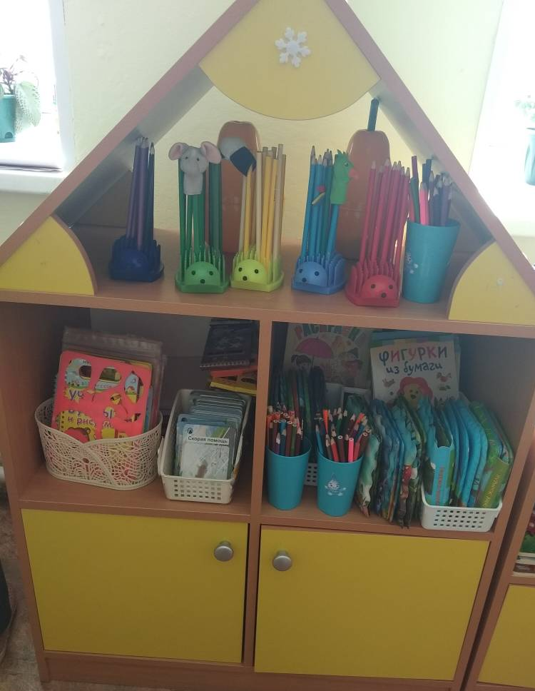
«Творческий уголок». .

Slide 3
Формы организации работы
с детьми раннего возраста
по изобразительной деятельности
Индивидуальная деятельность
Режимные моменты
Организованная деятельность
Самостоятельная деятельность

Slide 4
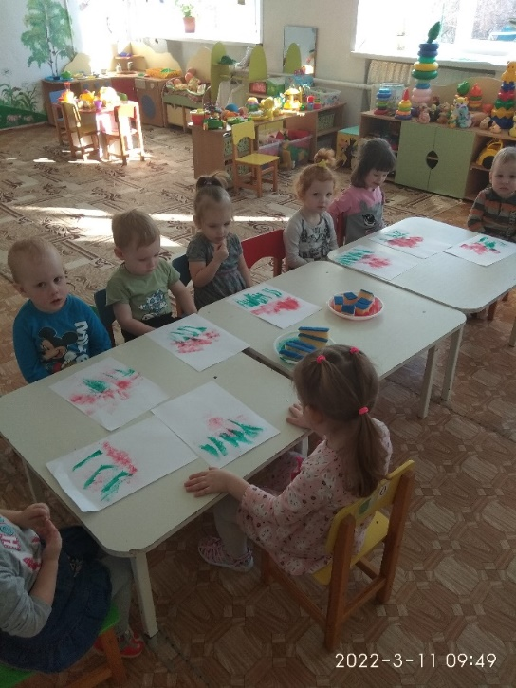
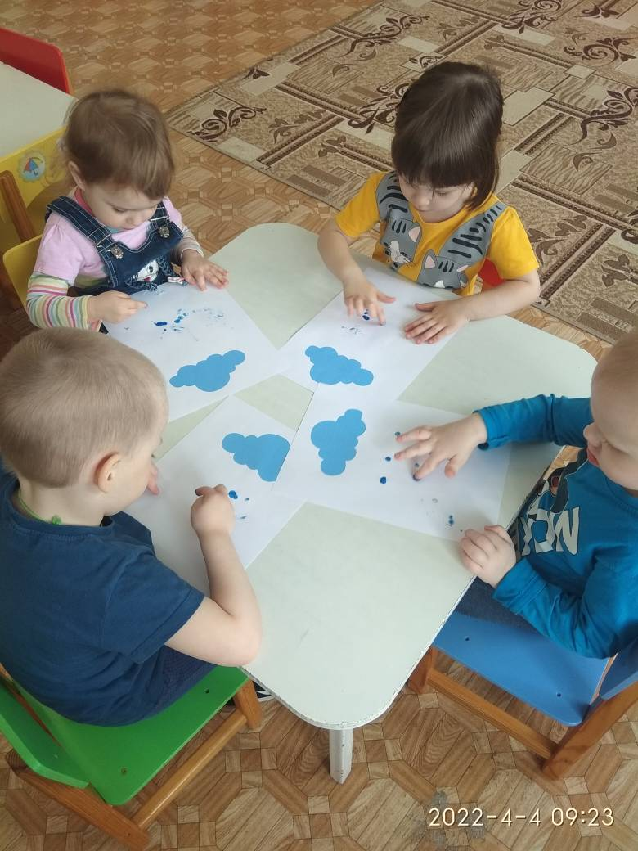
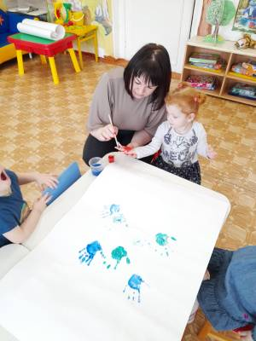
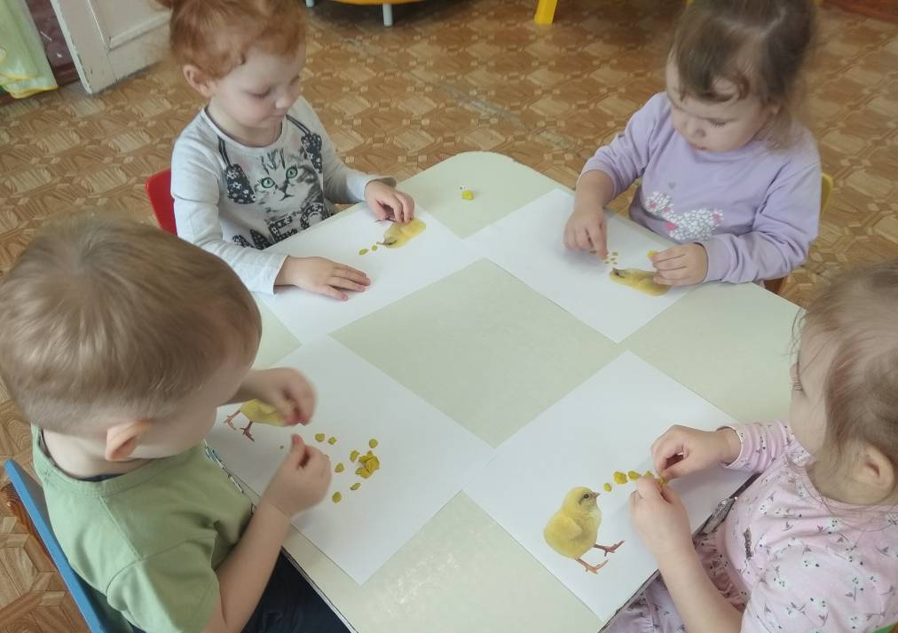
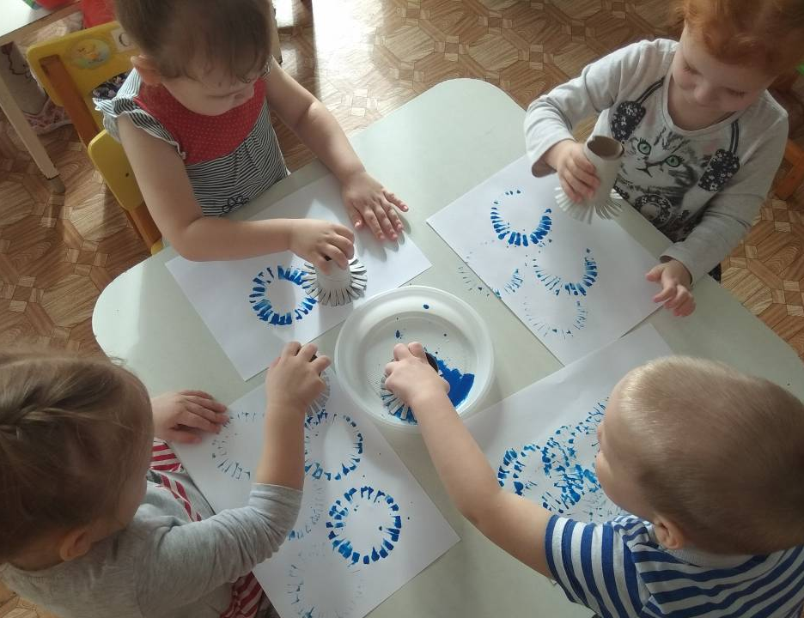
Непосредственно образовательная деятельность это работа со всей группой, четкое расписание, единое содержание
Рисование губкой
Рисование пальчиком
Рисование ладошкой
Рисование втулкой
Лепка

Slide 5
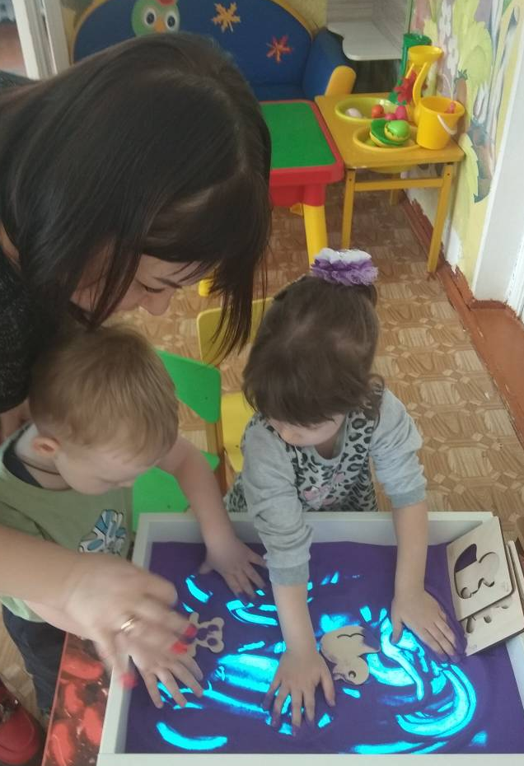
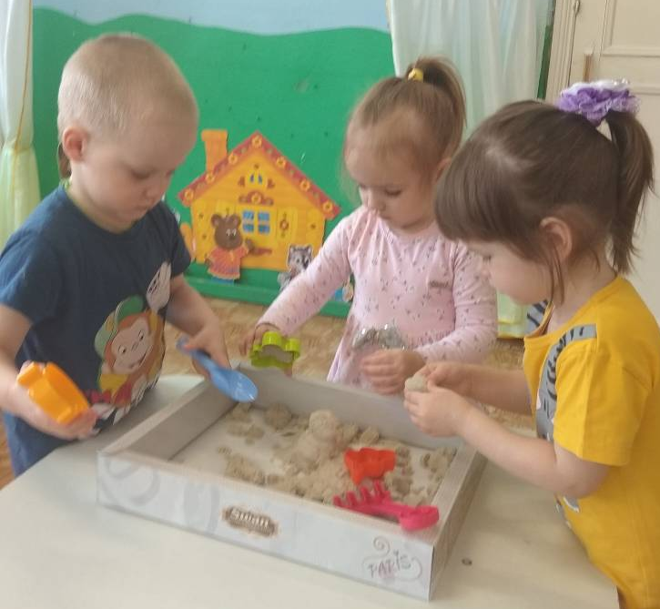
Режимные моменты
Лепка из кинетического песка
Рисование песком

Slide 6
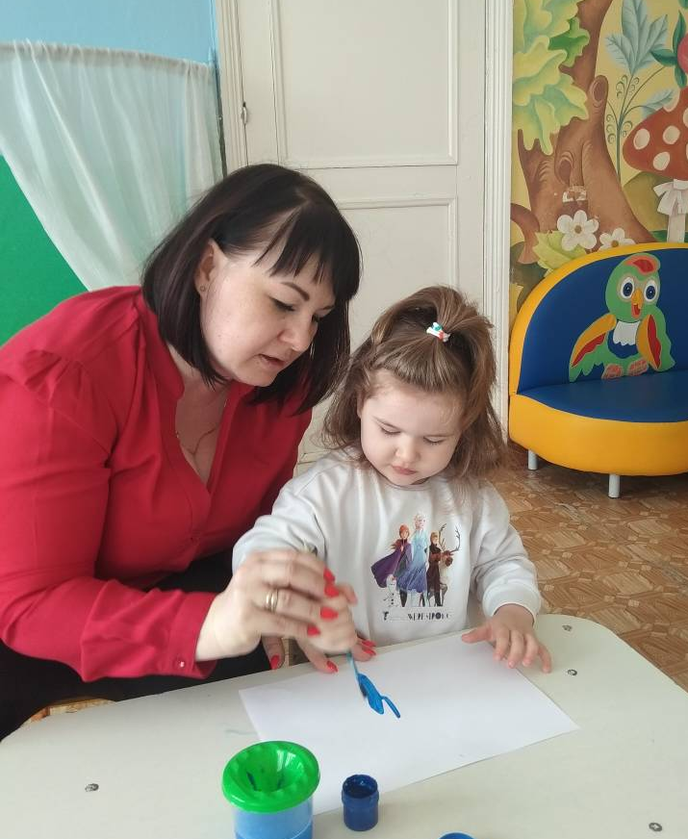
Индивидуальная деятельность

Slide 7
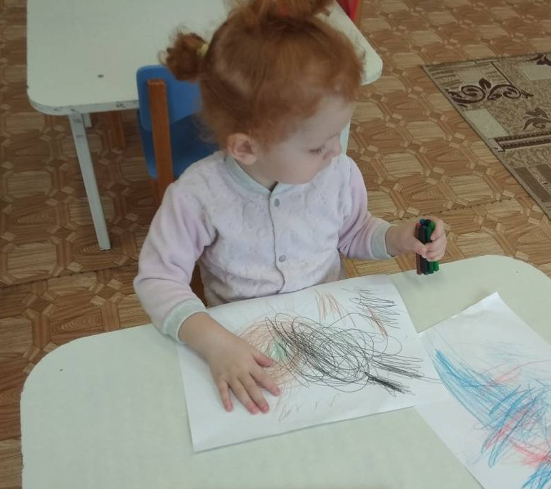
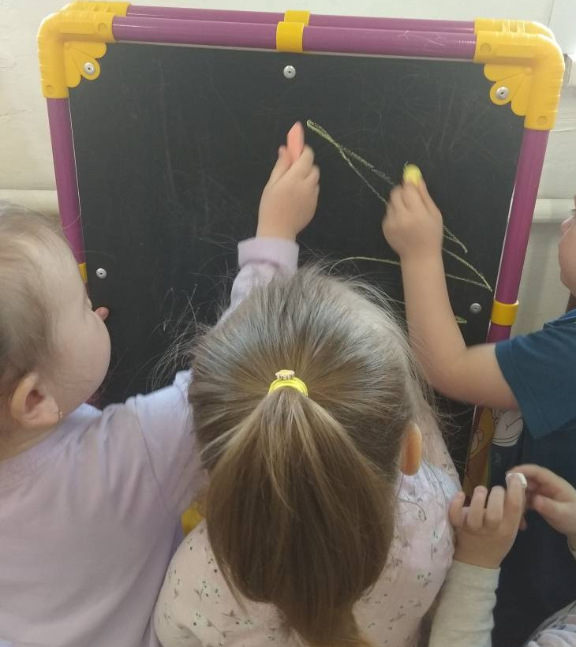
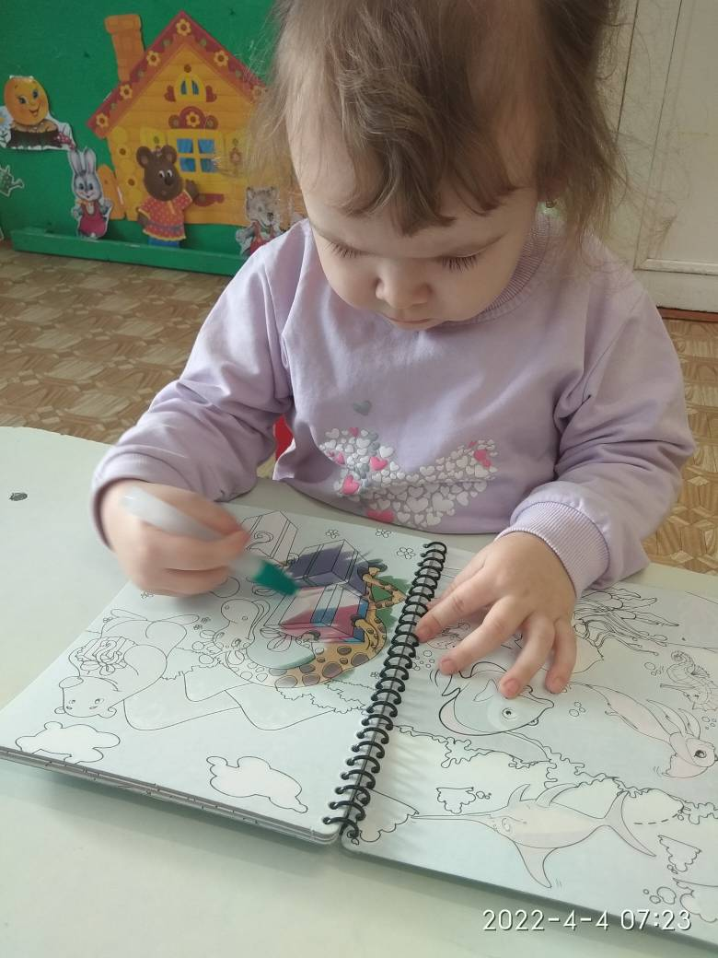
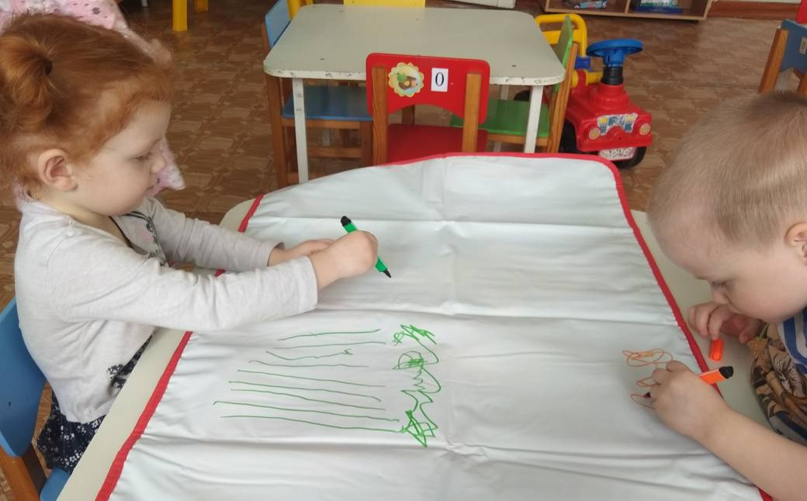
Самостоятельная деятельность
Рисование восковыми карандашами
Рисование мелками
Рисование водой
Рисование на чудо клеёнке фломастерами

Slide 8
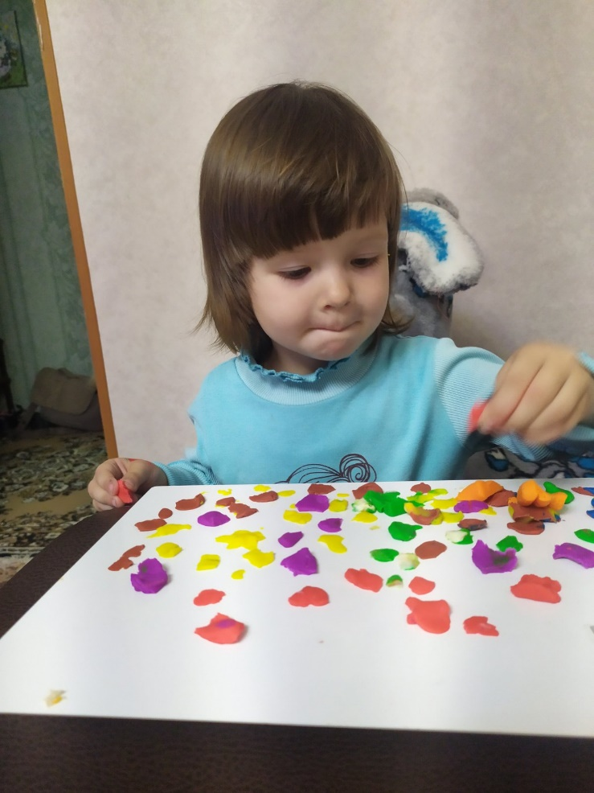
Изобразительная деятельность дома

Slide 9


Презентацию можно использовать на уроках ИЗО
…

